Slide 1
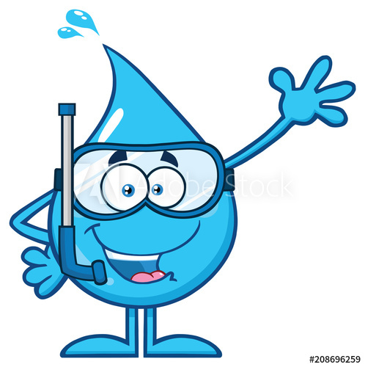
Kedves Gyerekek! Szeretettel küldöm Nektek ezeket a kis feladatokat! Dóri néni csikdorineni@gmail.com

Slide 2
Március 22. a víz világnapja Víz gőz jég Melyiket mire használjuk? Kattints a linkre és csoportosítsd a képeket! https://learningapps.org/10163596

Slide 3
Jöjjön egy kis kéz és ujj torna! Nézd meg a videót és csináld te is a mozdulatokat!
Https://www.youtube.com/watch?v=n7ZRmlvCznY
Ha nehéznek érzed, nézd meg többször is!
Meg is állíthatod, és lassabban is csinálhatod!

Slide 4
Nézd meg ezt a rajzolós videót! https://www.youtube.com/watch?v=xLKqtauIEmQ Rajzold le te is! Kövesd lépésről lépésre! Ha készen van, kérj meg valakit, hogy fényképezze le és küldjétek el nekem!

Slide 5
Egy kis mozgás! Nézd meg ezt a videót! https://www.youtube.com/watch?v=E2n2lx46SZc Ugrálj te is fél lábon a szoba egyik sarkától a másikig! Minden lábadon kettőt ugorj!

Slide 6
Melyik 3 szó hiányzik a dalból?
Írd le helyesen a szövegét!
Gólyát látok, …… lábon állok. Aki …… áll fél lábon, …….. lesz a nyáron!

Slide 7
A sok bagoly között elbújt egy cica! Keresd meg!

Slide 9
Itt pedig egy egérke bújt el a sok mókus között! Megtalálod?

Slide 11
Egy kis jutalom játék!
Építs egy várat! Használj minél több színt és formát!
Kattints a linkre!
https://toytheater.com/build/

Slide 12
Remélem, hamarosan találkozunk! ☺
Szervusztok!
A képek forrása: www.freepik.com

